Slide 1
Tubo de Venturi e Efeito Magnus

Slide 2
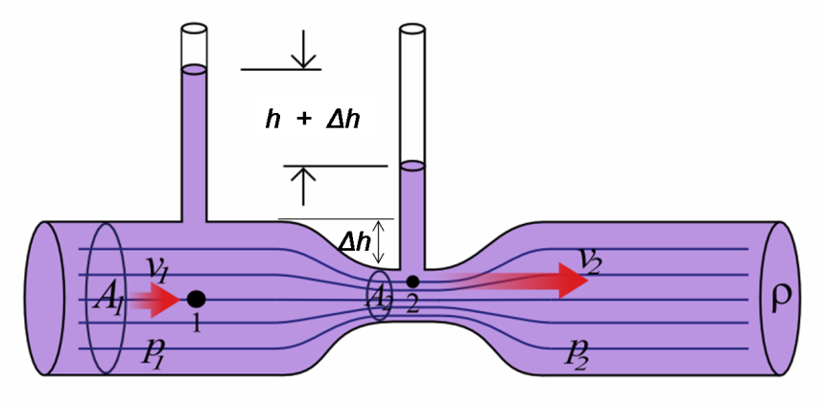
Tubo de Venturi
Um tubo de Venturi é um dispositivo inicialmente desenhado para medir a velocidade de um fluido aproveitando o efeito Venturi. Entretanto, alguns se utilizam para acelerar a velocidade de um fluido obrigando-o a atravessar um tubo estreito em forma de cone. Estes modelos são utilizados em numerosos dispositivos nos que a velocidade de um fluido é importante e constituem a base de aparatos como o carburador.
A aplicação clássica de medida de velocidade de um fluido consiste em um tubo formado por duas seções cônicas unidas por um tubo estreito no qual o fluido se desloca conseqüentemente a maior velocidade. A pressão no tubo Venturi pode medir-se por um tubo vertical em forma de U conectando a região larga e a canalização estreita. A diferença de alturas do líquido no tubo em U permite medir a pressão em ambos os pontos e conseqüentemente a velocidade.
Quando se utiliza um tubo de Venturi tem-se que levar em conta um fenômeno que se denomina cavitação. Este fenômeno ocorre se a pressão em alguma seção do tubo é menor que a pressão de vapor do fluido. Para este tipo particular de tubo, o risco de cavitação se encontra na garganta do mesmo, já que ali, ao ser mínima a área e máxima a velocidade, a pressão é a menor que se pode encontrar no tubo. Quando ocorre a cavitação, se geram borbulhas localmente, que se trasladam ao longo do tubo. Se estas borbulhas chegam a zonas de pressão mais elevada, podem colapsar produzindo assim picos de pressão local com o risco potencial de danificar a parede do tubo.

Slide 3
Principio de Funcionamento
O tubo de Venturi insere-se na classe mais importante de medidores de caudal, ou seja, aqueles em que o fluido é acelerado ou retardado na secção de medição, e a variação na energia cinética é medida pela diferença de pressão criada. No medidor de Venturi o fluido é acelerado pela passagem através de um cone convergente com um ângulo entre 15 a 20º. Mede-se a diferença de pressão entre a extremidade a montante do cone e a garganta (estreitamento), diferença que fornece o sinal indicativo do caudal. O fluido é depois retardado num cone de menor ângulo (5 a 7º) no qual grande da energia cinética é novamente convertida em energia de pressão. Em virtude da diminuição gradual da área de fluxo, não há formação de uma vena contracta e a área de fluxo é mínima na garganta, pelo que o coeficiente de contracção é igual a um (1).

Slide 4
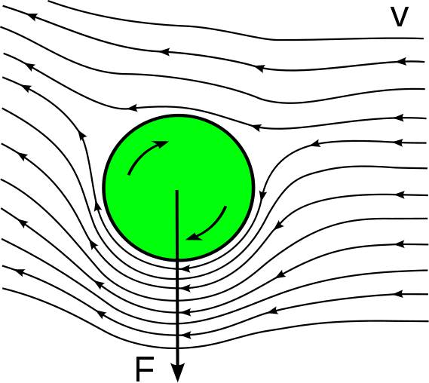
Efeitos Magnus
O Efeito Magnus recebe esse nome em honra ao químico e físico alemão Heinrich Gustav Magnus. O Efeito Magnus é o fenômeno pelo qual a rotação de um objeto altera sua trajetória em um fluido (líquido ou gás). Esse efeito pode ser observado quando um jogador de futebol chuta uma bola com efeito em direção ao gol e esta faz uma curva no ar.

Slide 5
Funcionamento do Efeito Magnus
A rotação da bola movimenta, devido à fricção, o ar em volta da sua superfície. Nestas condições, as velocidades do ar em relação ao centro da bola adicionam-se na parte superior da bola e subtraem-se na parte inferior. A velocidade aparente do ar é assim maior por cima que por baixo, gerando um efeito de sustentação, que é o efeito Magnus. Este efeito é o responsável pela curvatura da trajetória "com efeito" das bolas. O efeito de sustentação está ligado à Lei de Bernoulli (e não Bernouilli!) que, aplicada neste caso, dá ρv² - 7 p = constante. Se v é maior, a pressão p é menor. A bola é assim submetida a uma pressão mais baixa num lado que noutro, o que resulta num desvio lateral.

Slide 6
Componentes do Grupo
Raquel Pastor de Freitas.
Raquel Nascimento.

